Slide 1
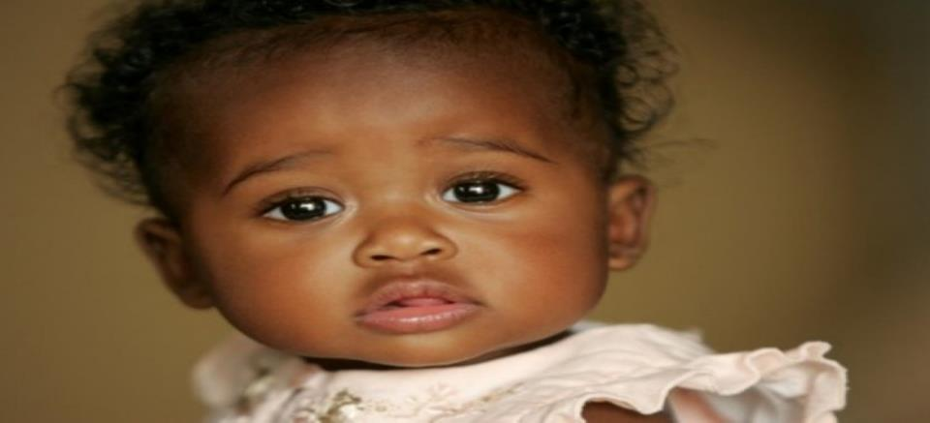
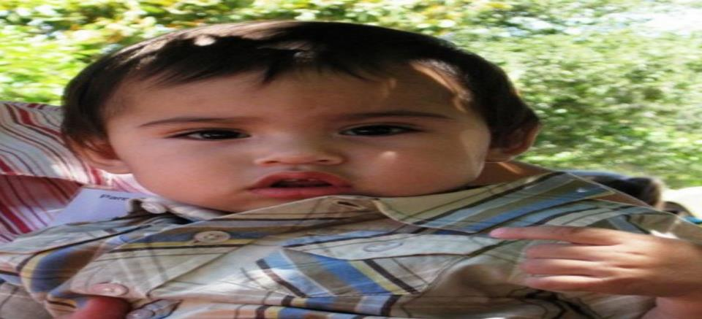
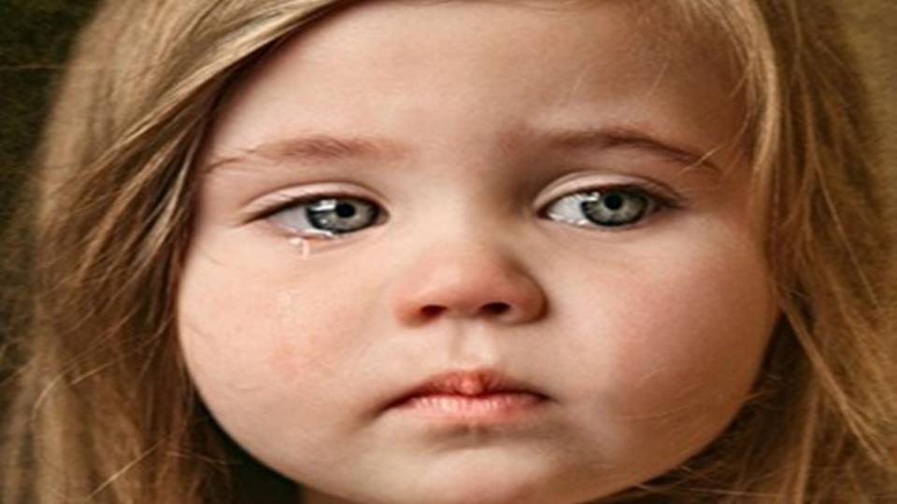
Canto de esperança
Apresentação: Dorotéia Gomes
Autoria: Dirce Mesquita
www.sergrasan.com
Doroteia Gomes Slides

Slide 2
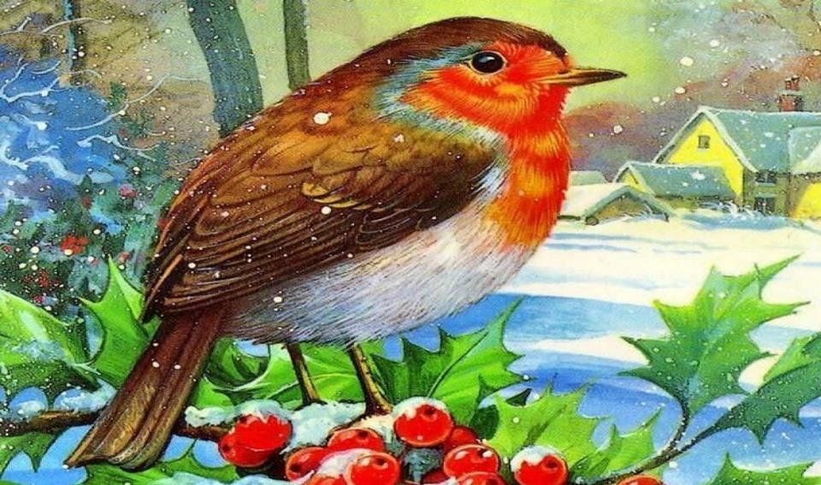
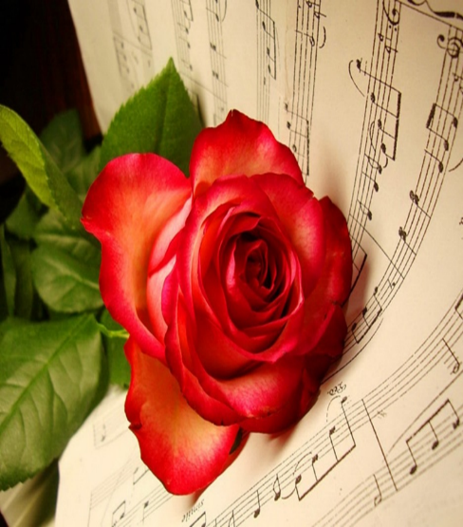

Não vou acariciar rosas, nem unir meu canto ao gorjeio do rouxinol,
Sinto-me hoje apenas como o uirapuru que geme seu triste canto.

Slide 3
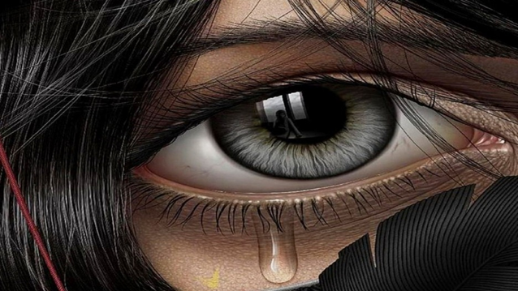
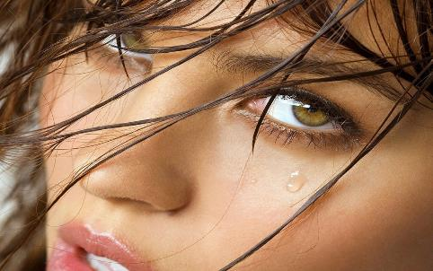
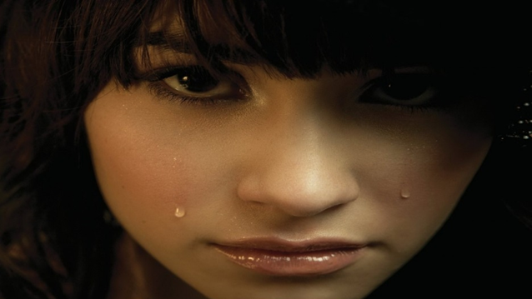
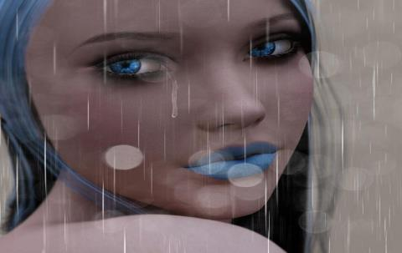
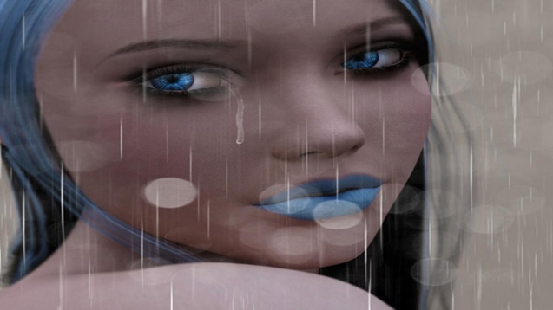


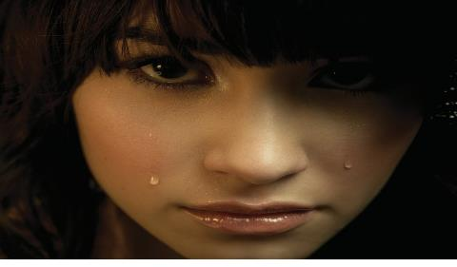
Nenhuma emoção há em mim para apreciar as maravilhas do arrebol
Porque deixo deslizar pela face, lágrimas sentidas do meu pranto.

Slide 4
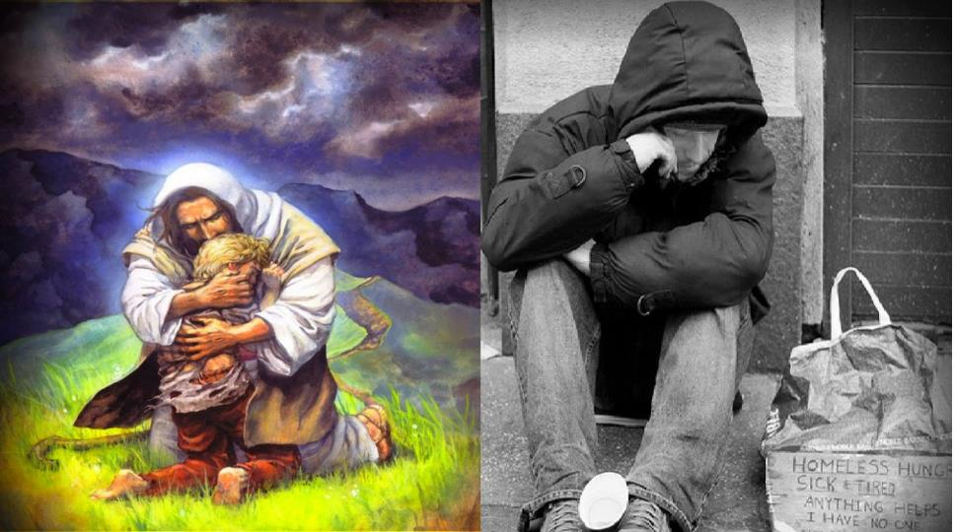
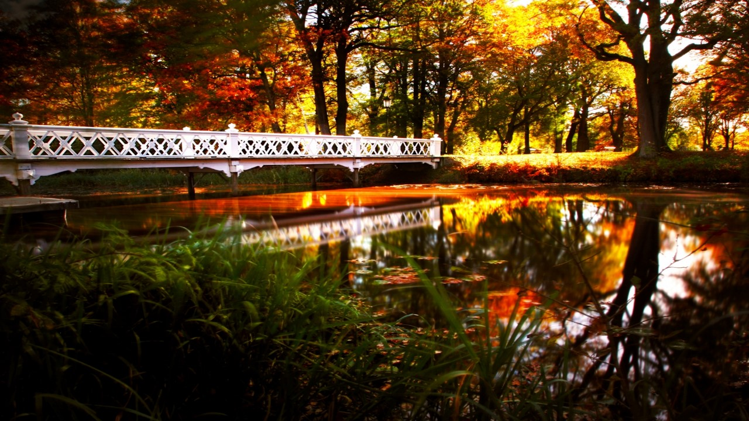
Sou Natureza sem sol quando vejo que justiça até então pouco houve,
E penso no Criador que de filho nenhum, fez sequer alguma distinção.

Slide 5
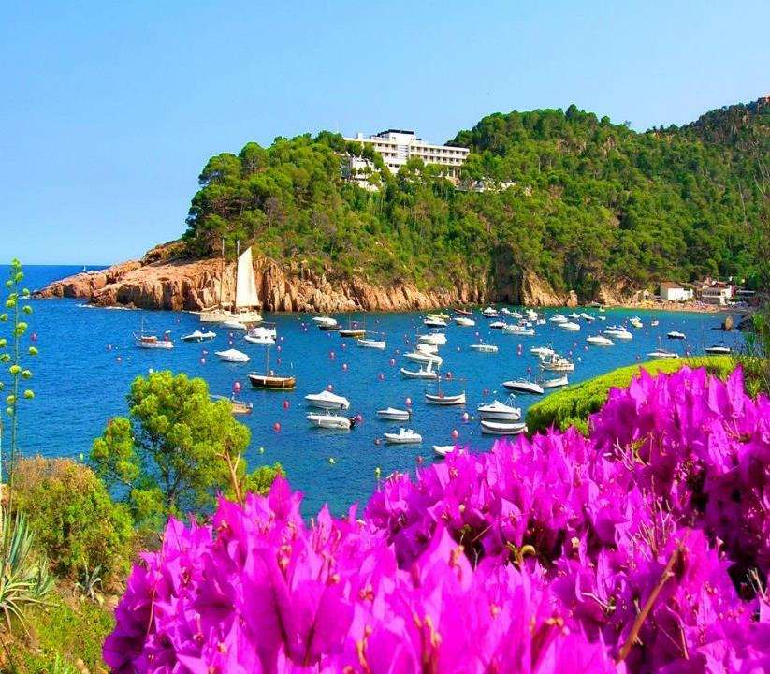

O homem repartiu seus bens como bem entendeu e como lhe aprouve,
Esqueceu da mesa do pobre e se apegou das riquezas, sem compaixão.

Slide 6
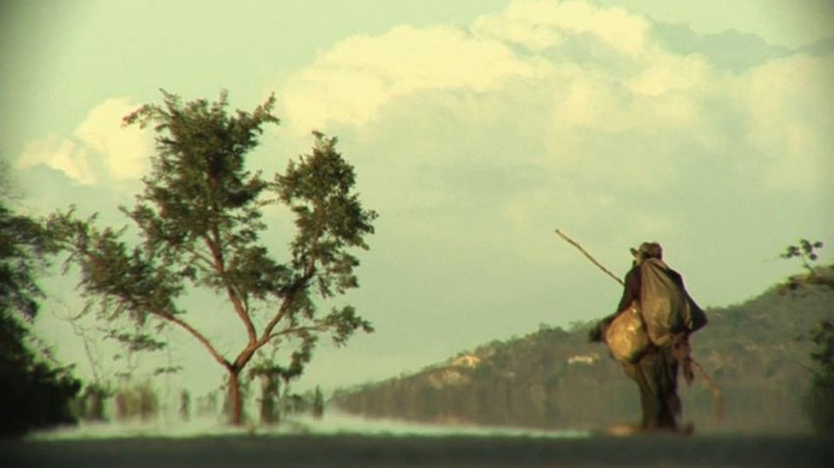
Quantos andarilhos, quantos militantes existem neste exato momento,
Na mais dura, mais cruel, mais miserável, e impiedosa desnutrição,

Slide 7
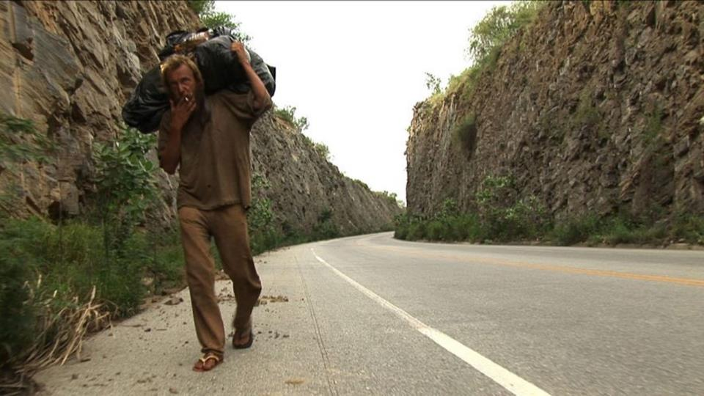
Sem nada para comer, nem sequer a côdea de pão para o seu sustento,
E pela vida afora, sofrem a mais desgraçada, mais infame provação.

Slide 8
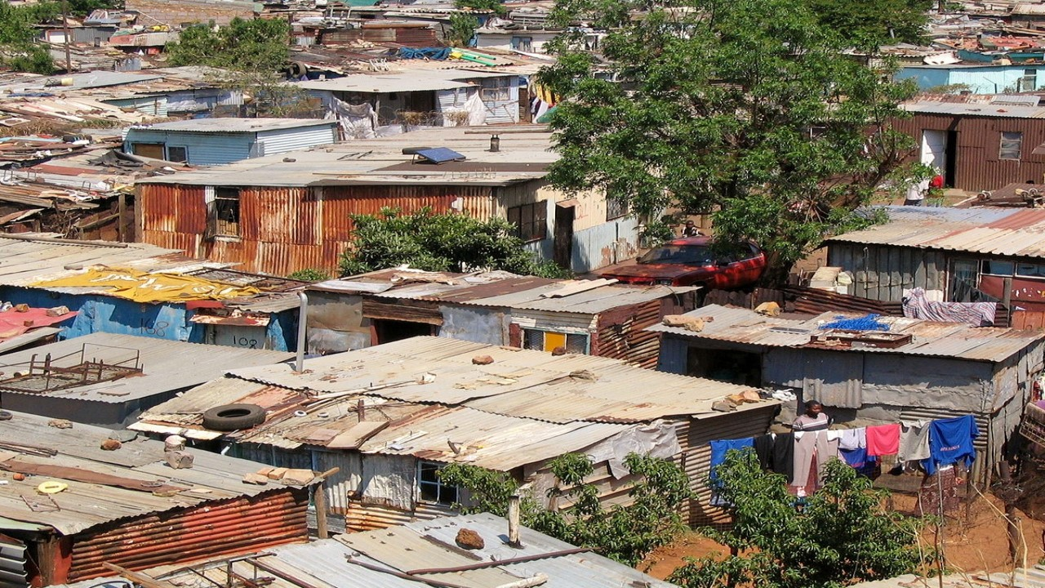
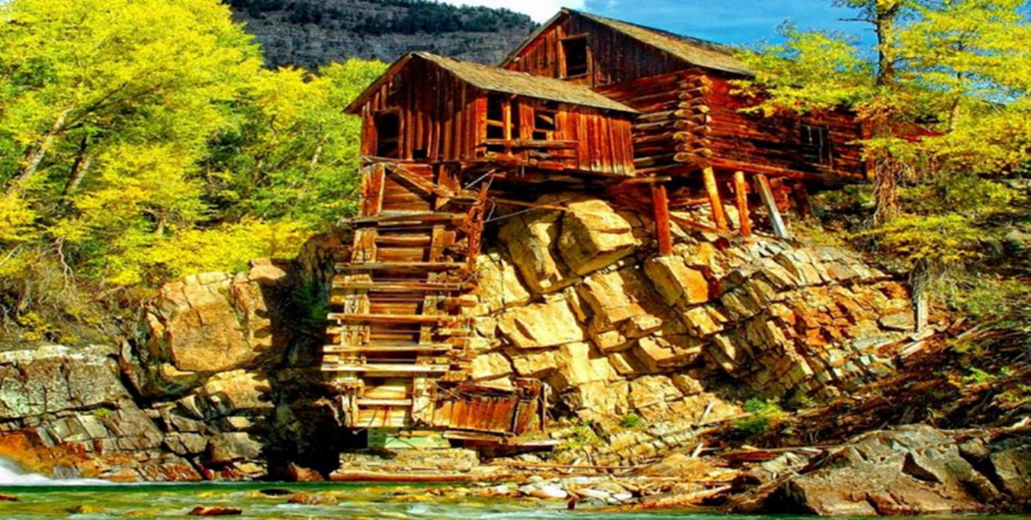
Em área de risco os amados de Deus se aninham, sendo nossos irmãos.
Chuva forte, violenta, com temporal, vem chegando tudo derrubando.

Slide 9
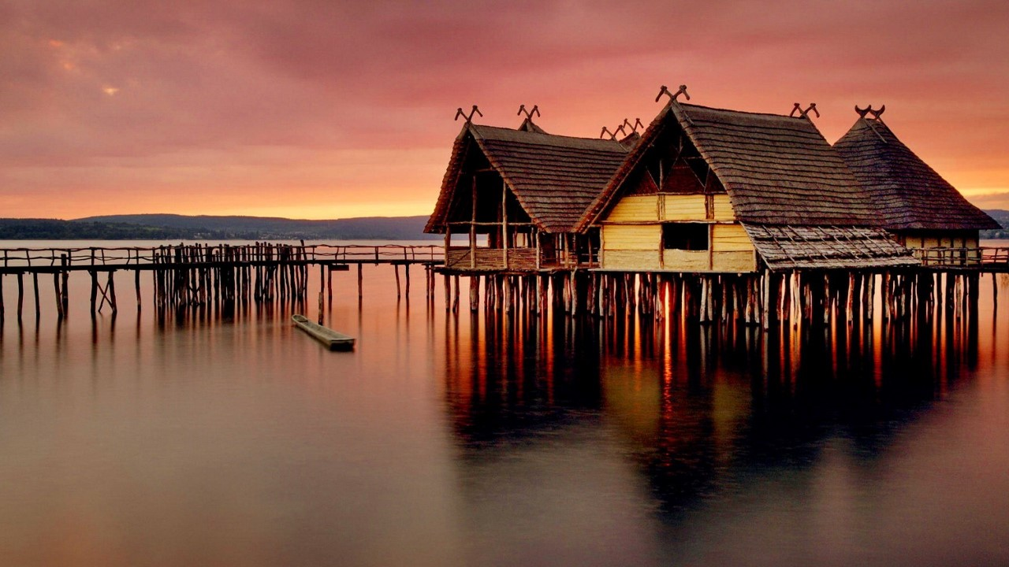
E esses queridos de Deus, aflitos sem nenhuma saída e sem solução,
Assistem seus barracos levados pelas águas e seu povo se afogando.

Slide 10
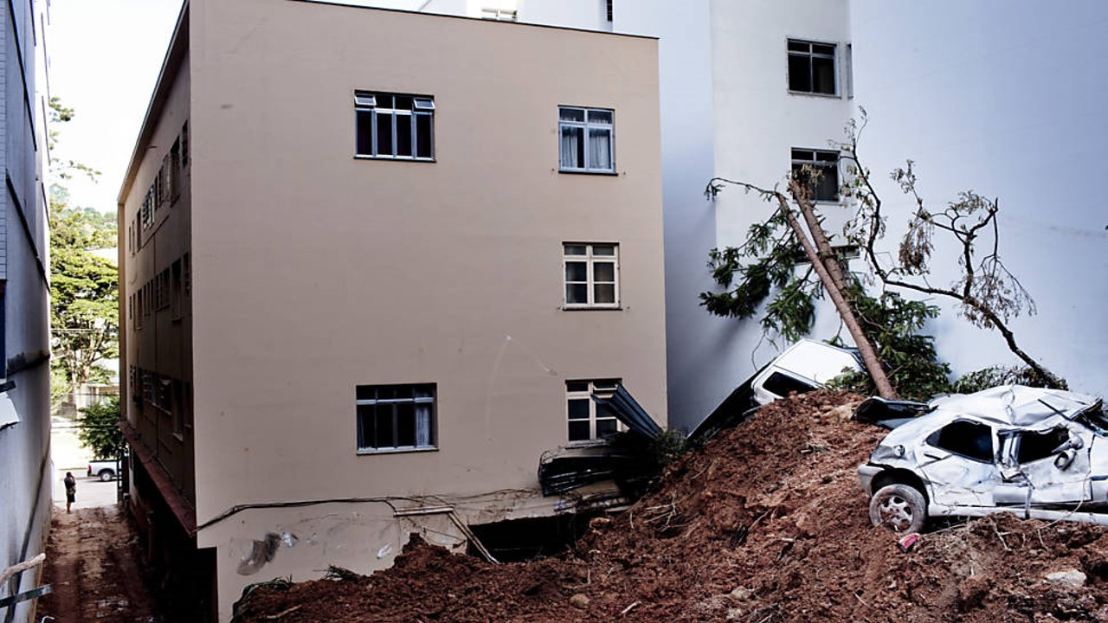
Tudo ao vivo, em agonia, lágrimas, muitas dores, vão acontecendo,
Esperanças perdidas, nenhum consolo, nenhuma visão de horizonte,
Sua grei, seus membros familiares, seus entes queridos morrendo,
Olham com desalento os seus pertences em escombros, aos montes.

Slide 11
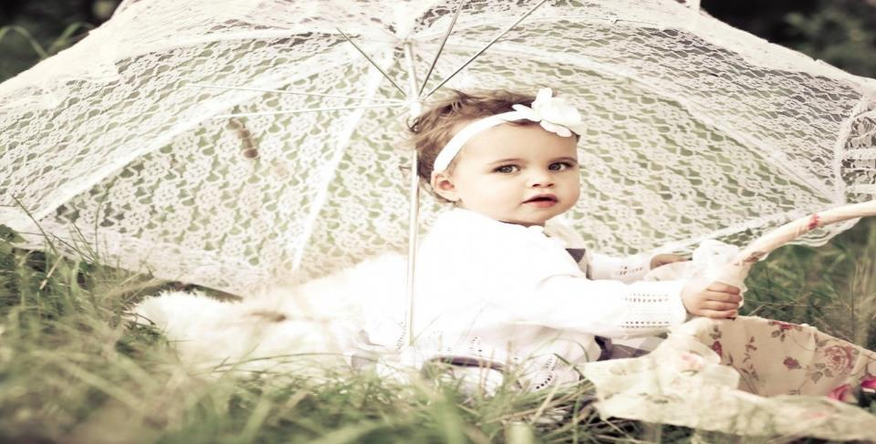
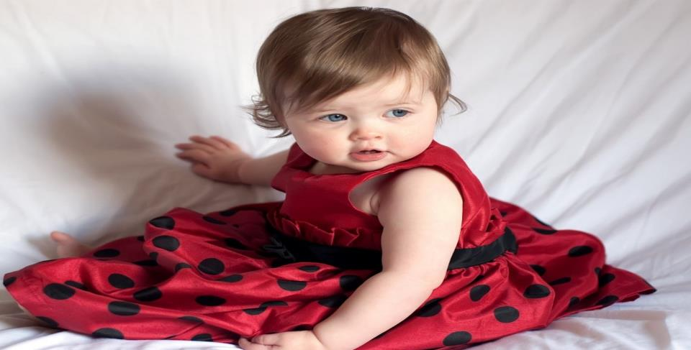
A vós homens, a quem Deus confiou o direito de governar as Leis do nosso País....Devolvei aos pequeninos, filhos amados do Senhor, a integridade que lhes foi roubada ao longo do tempo

Slide 12

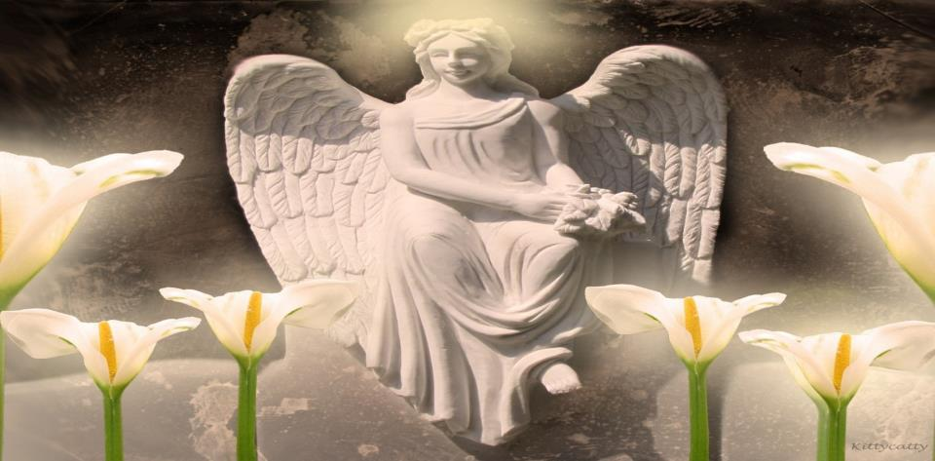
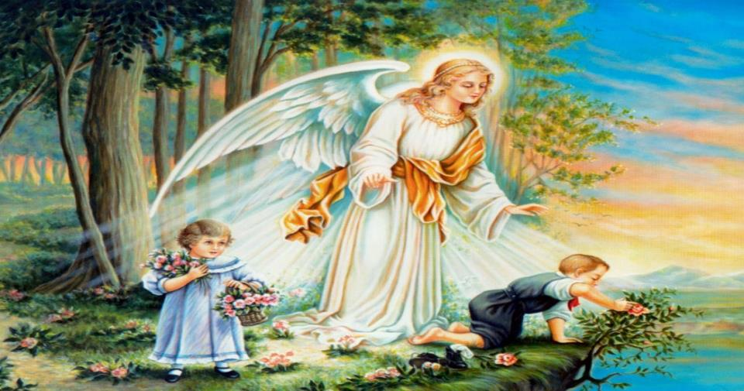
Sabeis que a nossa Vida é efêmera...Deixai a luz brilhar em vossos corações, vos permitindo cumprir vossos deveres com amor e justiça.
Então os santos Anjos cantarão para vós e todos nós, um belo Hino de louvor. // E ficaremos bem na fita gravada pelo Belo Amor.

Slide 13
Texto: Canto de Esperança
Autoria: Dirce Mesquita Lara
Formatação: Dorotéia Gomes
Imagens: Internet
Música:Sonda-me (Padre Antonio Maria)
Divulgação: www.sergrasan.com
Doroteia Gomes Slides
doroteiagomes06@gmail.com
dirceanjoslara@gmail.com

